Slide 1
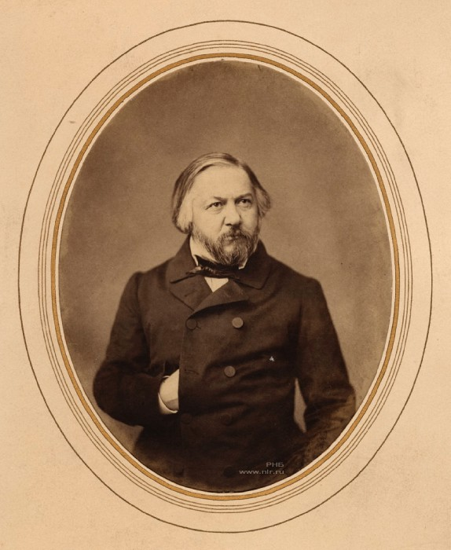
Михаил Иванович глинка
Работу выполнила
Ученица 5 класса ДШИ «СВИРЕЛЬ»
Балабанова вика

Slide 2
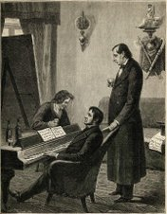
Михаил Глинка родился 20 мая 1804 года в селе Новоспасском Смоленской губернии, в имении своего отца, отставного капитана Ивана Николаевича Глинки (1777—1834). Матерью его была троюродная сестра отца — Евгения Андреевна Глинка-Земелька (1783—1851). Прадед композитора был шляхтичем из рода Глинки герба Тшаска — Викторин Владислав Глинка (польск. Wiktoryn Władysław Glinka). После потери Речью Посполитой Смоленска в 1654 году В. В. Глинка принял российское подданство и перешёл в православие. Царская власть сохранила за смоленской шляхтой земельные владения и дворянские привилегии, включая прежние гербы.
о

Slide 4
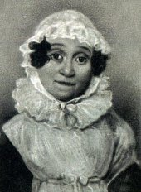
До шести лет Михаил воспитывался бабушкой по отцу Фёклой Александровной, которая полностью отстранила мать от воспитания сына^{[6]}. Он рос нервным, мнительным и болезненным ребёнком-недотрогой — «мимозой», по собственной характеристике Глинки. После смерти Фёклы Александровны Михаил снова перешёл в полное распоряжение матери, приложившей все усилия, чтобы стереть следы прежнего воспитания. С десяти лет Михаил начал учиться игре на фортепиано и скрипке. Первой учительницей Глинки была приглашённая из Санкт-Петербурга гувернантка Варвара Фёдоровна Кламмер.

Slide 5
Личная жизнь
Биография Глинки - это история любви человека к музыке, но была у композитора и более обыденная личная жизнь. Во время своих путешествий по Европе Михаил стал героем нескольких амурных приключений. Вернувшись в Россию, композитор решил жениться. По примеру отца он выбрал в спутницы жизни свою дальнюю родственницу. Женой композитора стала Мария (Марья) Петровна Иванова.
У супругов была четырнадцатилетняя разница в возрасте, но композитора это не остановило. Брак оказался несчастливым. Михаил Иванович быстро понял, что ошибся с выбором. Брачные узы связывали музыканта с нелюбимой супругой, а сердце было отдано другой женщине. Новой любовью композитора стала Екатерина Керн. Девушка была дочерью музы Пушкина, которой Александр Сергеевич посвятил стихотворение «Я помню чудное мгновенье»
Отношения Глинки с возлюбленной длились почти 10 лет. Большую часть этого времени музыкант официально был женат. Его законная супруга Мария Иванова, не прожив и года в законном браке, начала искать амурные приключения на стороне. Глинка знал о ее похождениях. Супруга упрекала музыканта в расточительстве, скандалила и изменяла. Композитор был очень подавлен.
Через шесть лет брака с Глинкой Мария Иванова тайно обвенчалась с корнетом Николаем Васильчиковым. Когда это обстоятельство открылось, Глинка получил надежду на развод. Все это время композитор состоял в отношениях с Екатериной Керн. В 1844 году музыкант понял, что накал любовных страстей угас. Еще через два года он получил развод, но на Екатерине так и не женился.

Slide 6
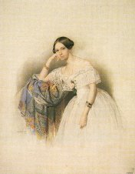
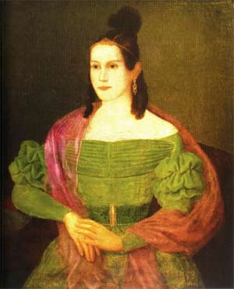
Мария Иванова Екатерина керн

Slide 7
Начало карьеры
Первые сочинения Глинки относятся к периоду выпуска из пансиона. В 1822 году Михаил Иванович стал автором нескольких романсов. Один из них «Не пой, красавица, при мне» был написан на стихи Александра Пушкина. Знакомство музыканта с поэтом произошло во время учебы, но через несколько лет после выпуска Глинки из пансиона молодые люди стали друзьями на почве общих интересов.
Михаил Иванович с детства отличался слабым здоровьем. В 1923 году он отправился на Кавказ, чтобы пройти лечение минеральными водами. Там он любовался пейзажами, изучал местные легенды и народное творчество, занимался здоровьем. После возвращения с Кавказа Михаил Иванович почти год не покидал свое родовое имение, создавая музыкальные композиции.
В 1924 году он уехал в столицу, где устроился на службу в Министерство путей и сообщения. Не прослужив и пяти лет, Глинка вышел в отставку. Причиной ухода со службы стал недостаток свободного времени для занятий музыкой. Жизнь в Петербурге подарила Михаилу Ивановичу знакомства с выдающимися творческими людьми его времени. Окружение разжигало у композитора потребность в творчестве.
В 1830 году состояние здоровья Глинки ухудшилось, музыкант был вынужден сменить Петербургскую сырость на более теплый климат. Композитор отправился на лечение в Европу. Оздоровительную поездку в Италию Глинка совместил с профессиональным обучением. В Милане композитор познакомился с Доницетти и Беллини, изучал оперу и бельканто. Через четыре года своего пребывания в Италии Глинка уехал в Германию. Там он брал уроки у Зигфрида Дена. Прервать обучение Михаилу Ивановичу пришлось из-за неожиданной кончины отца. Композитор спешно вернулся в Россию

Slide 8
Расцвет карьеры
Музыка занимала все мысли Глинки. В 1834 году композитор начал работать над своей первой оперой «Иван Сусанин», которая позднее была переименована в «Жизнь за царя». Первое название сочинению вернули в советское время. Действие оперы происходит в 1612 году, но на выбор сюжета повлияла война 1812 года, случившаяся во времена детства автора. Когда она началась, Глинке было всего восемь лет, но ее влияние на сознание музыканта сохранилось на несколько десятилетий.
В 1842 году композитор окончил работу над своей второй оперой. Произведение «Руслан и Людмила» было представлено в тот же день, что и «Иван Сусанин», но с разницей в шесть лет.
Глинка писал свою вторую оперу долго. Ему потребовалось около шести лет, чтобы окончить эту работу. Разочарованию композитора не было предела, когда произведение не возымело должного успеха. Волна критики раздавила музыканта. Также в 1842 году у композитора наметился кризис в личной жизни, что повлияло на эмоциональное и физическое здоровье Глинки.
Неудовлетворенность жизнью подтолкнула Михаила Ивановича предпринять новое долгосрочное путешествие в Европу. Композитор посетил несколько городов Испании и Франции. Постепенно он вернул себе творческое вдохновение. Результатом его поездки стали новые произведения: «Арагонская хота» и «Воспоминание о Кастилии». Жизнь в Европе помогла Глинке восстановить уверенность в себе. Композитор снова отправился в Россию.
Некоторое время Глинка провел в родовом имении, потом жил в Петербурге, но светская жизнь утомляла музыканта. В 1848 году он оказался в Варшаве. Там музыкант прожил два года. Этот период жизни композитора ознаменован созданием симфонической фантазии «Камаринская».
Последние пять лет жизни Михаил Иванович провел в разъездах. В 1852 году композитор отправился в Испанию. Состояние здоровья музыканта было слабым, и, когда Глинка добрался до Франции, он решил остаться там. Париж ему благоволил. Ощутив подъем жизненных сил, композитор начал работу над симфонией «Тарас Бульба». Прожив около двух лет в Париже, музыкант со всеми своими творческими начинаниями отправился на родину. Причиной для такого решения послужило начало Крымской войны. Симфония «Тарас Бульба» так и не была окончена.
Вернувшись в Россию в 1854 году, музыкант написал мемуары, которые были изданы спустя 16 лет под названием «Записки». В 1855 году Михаил Иванович сочинил романс «В минуту жизни трудную» на стихи Михаила Лермонтова. Через год композитор отправился в Берлин.

Slide 10
Произведения м. и. глинки
Увертюра «Руслан и Людмила»
Славься, ты славься Русь моя (истинный гимн России)
Вальс из оперы "Иван Сусанин"
Полонез
«Я помню чудное мгновенье», исп. Иван Козловский
Не искушай меня без нужды (Иван Козловский)
Вальс-фантазия (из Лунина)
Ноктюрн «Разлука» (для фортепиано)
«Камаринская»
«Венецианская ночь»
«Рондо Фарлафа», исп. Марк Рейзен (бас)

Slide 11
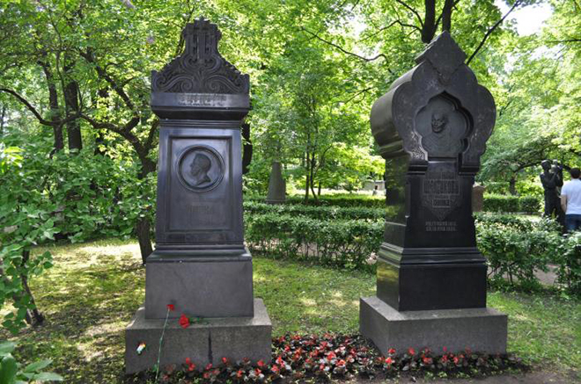
смерть
В Германии Глинка занимался изучением творчества Иоганна Себастьяна Баха и его современников. Не прожив в Берлине и года, композитор скончался. Смерть настигла его в феврале 1857 года.
Композитора скромно похоронили на небольшом лютеранском кладбище. Через несколько месяцев младшая сестра Глинки Людмила приехала в Берлин, чтобы устроить перевозку праха брата на родину. Гроб с телом композитора из Берлина в Санкт-Петербург перевозили в картонной коробке с надписью «ФАРФОР».
Перезахоронили Глинку в Санкт-Петербурге на Тихвинском кладбище. Аутентичная надгробная плита с первой могилы композитора до сих пор находится в Берлине на территории русского православного кладбища. В 1947 году там также был установлен памятник Глинке.

Slide 13
ссылки
http://go.mail.ru/redir?via_page=1&type=sr&redir=eJzLKCkpKLbS1zcyKc7N1MsvStdPTs1JTSrKLKnUNzEwMNDNzczOSMzM0U3PyczLTtTLKMnNYWAwNDUxMjYzMTcyYWDM7vw8cVqqJPe6o1u_SJYYAgBicBvg
http://go.mail.ru/redir?via_page=1&type=sr&redir=eJzLKCkpKLbS1y8q1SvPzM4sSE3JTNTLL0rXB_H0VV0MVC2NQaSTE5i0AJMuYNIRTBroxINVOcPkDVUtTCEySDqcIIogHCMkaYhRrkjiECPMGRgMTU2MjM1MzI1MGFTNGW85zvni8lVd_NJtzk_ZAKojLfU
http://go.mail.ru/redir?via_page=1&type=sr&redir=eJzLKCkpsNLXL88vykkpzcssLE3VKyrVLyjNyy7RNdTPLC7JL8qsTNQ3NjY3MtJNz8nMy07Uzc3MzkjMzNHNLEvMyy_LTM7QLSotLs7OzNLNzs8tyK_KBGpiYDA0NTEC6jIxNWbg1j27Uf915tR5-wq-X5_UugQA2wcsTA

